Slide 1
NIGHTMARE
2010181042 하승표
2013182003 곽범식
2014182025 여도현
교 수 | 서 명
이 용 희

Slide 2
INDEX
연구 목적
게임소개 및 특징
개발환경
게임 방법
기술적 요소
구성원 역할 분담 및 개발 일정

Slide 3
1
연구 목적
Unity3D 엔진을 활용한 3D 퍼즐 어드벤처 개발
3D MAX를 통하여 현실적인 모델링
다양한 스테이지와 각기 다른 요소를 포함한 스테이지를 개발
2인 협동 플레이가 가능한 게임 개발
폭력성을 제거하여 전연령을 아우르는 게임의 개발

Slide 4




2
게임 소개 및 특징
타이틀 Nightmare
장르 퍼즐 어드벤쳐
플랫폼 PC
개발환경
Unity 3D Visual Studio 3D MAX

Slide 5



2
게임 소개 및 특징
퍼즐 어드벤쳐 게임이란?
각각의 스테이지를 퍼즐의 조각처럼 클리어하며 게임의 엔딩 즉 , 퍼즐을 완성하기 위하여 모험하는 게임

Slide 6



2
게임 소개 및 특징
유사한 게임

Slide 7
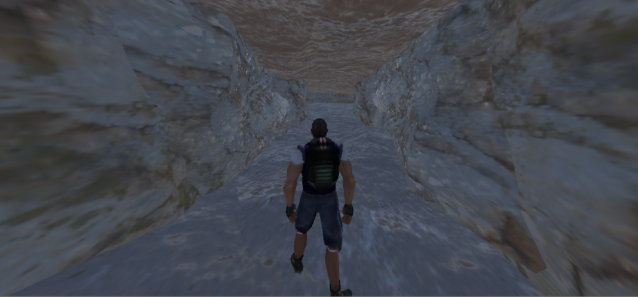

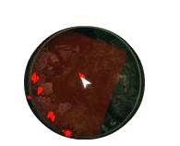
ㅇ
2
게임 소개 및 특징
Tutorial 1 동굴
Stage에서 경과한 시간
현재 Stage를 표시
Tip – 동굴의 끝에서 스위치를 찾아 문을 여세요.
Stage의 이해를 돕기 위한 Tip
yeodo95
Player가 현재 들고 있는 아이템
Stage 내부의 위치를
표시해주는 나침반

Slide 8



2
게임 소개 및 특징
테마
퍼즐
목적지 도달
9
스토리 텔링
미로

Slide 9

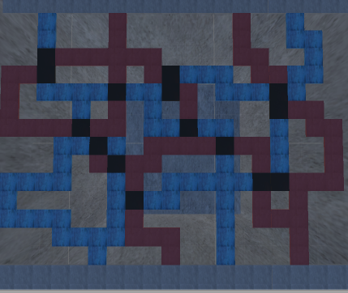






2
게임 소개 및 특징
목적지 도달 예시
플레이어의 색이 변하기까지 남은 시간.
15.00 Sec
Goal
랜덤하게 움직이는 bot.
목표지점
Change Zone
Change Zone
Change Zone
Change Zone
Change Zone
Change Zone
Change Zone
Change Zone
Change Zone
Change Zone
Change Zone
플레이어는 상대방 타일의 색을 변경 가능하고 봇으로부터 안전한 곳.
Change Zone
플레이어는 현재의 색과 다른 타일은 지날 수 없다.

Slide 10




2
게임 소개 및 특징
퍼즐 예시
각도 조절 가능한 거울
4.00 Sec
발사시 레이저가 지속되는 시간
나무박스(레이저가 도달해야 스테이지 클리어되며 단서획득)
F
F키를 눌러서 레이저 발사 가능.
나무박스가 파괴되며 안에 있는 퍼즐 조각을 획득.
레이저
(플레이어가 눌러줘야 레이저가 발사됨)
F키를 눌르고 마우스로 각도 조절
F
각도 조절은 가능 하나 플레이어가 잡고 있어야 각도가 유지되는 거울
한번 설정한 각도는 유지된다.

Slide 11
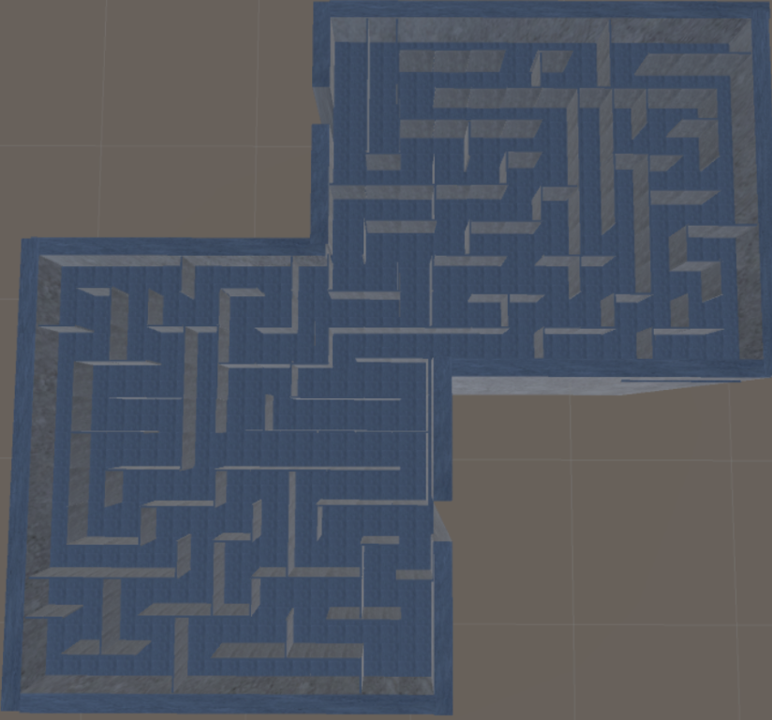
2
게임 소개 및 특징
미로
회전
가능한 벽
회전
가능한 벽
Goal
회전
가능한 벽
회전
가능한 벽
9
회전
가능한 벽
회전
가능한 벽
회전
가능한 벽
회전
가능한 벽
회전
가능한 벽
플레이어들은 회전 가능한 벽면 중 길이가 긴 벽면만 밀어 회전 가능하다.
회전
가능한 벽
회전
가능한 벽
회전
가능한 벽
회전
가능한 벽
회전
가능한 벽

Slide 12
2
게임 소개 및 특징
문
가족사진
Claeoc
창문
스토리 텔링
쓰레기통
책상
찢어진 일기장
일기장
9
소주병
동생편지
책장
다른책
글렌의 책
다른책
다른책
다른책
스토리 텔링 테마는 게임의 기획단계와 제목(악몽)처럼 플레이어는 ‘크리스’ 라는 사람의 과거에 안 좋았던 순간들이 악몽으로 재현되어 꿈속에서 그때 그 순간의 있었던 일들을 추론하고 일기장, 쓰레기통 속 찢어진 일기장, 동생편지 등의 단서와 이전 스테이지에서의 단서들을 기반으로 최종 스테이지 5를 해결하기 위하여 추론하는 테마이다.

Slide 13
2
게임 소개 및 특징
스테이지
테마 마다 5개의 스테이지가 존재.
목적지 도달/ 퍼즐/ 미로/ 스토리 텔링
각 Stage 1 – Stage 5
Stage가 올라 갈 수록 난이도 증가
크기 50x50 (가장 큰 맵 기준)
9

Slide 14
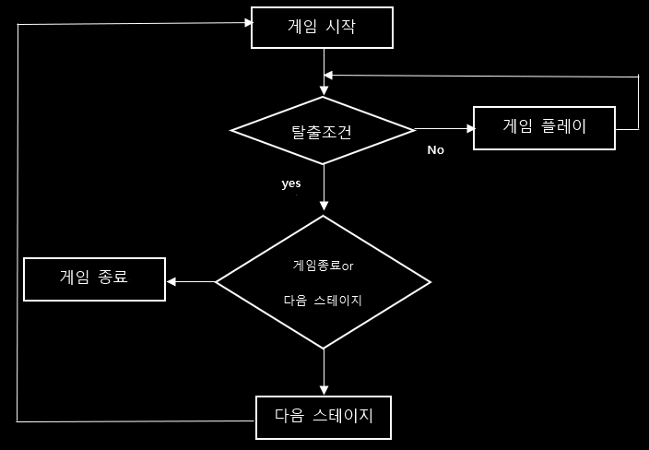
3
게임 방법
<게임 흐름도>
yeodo95

Slide 15

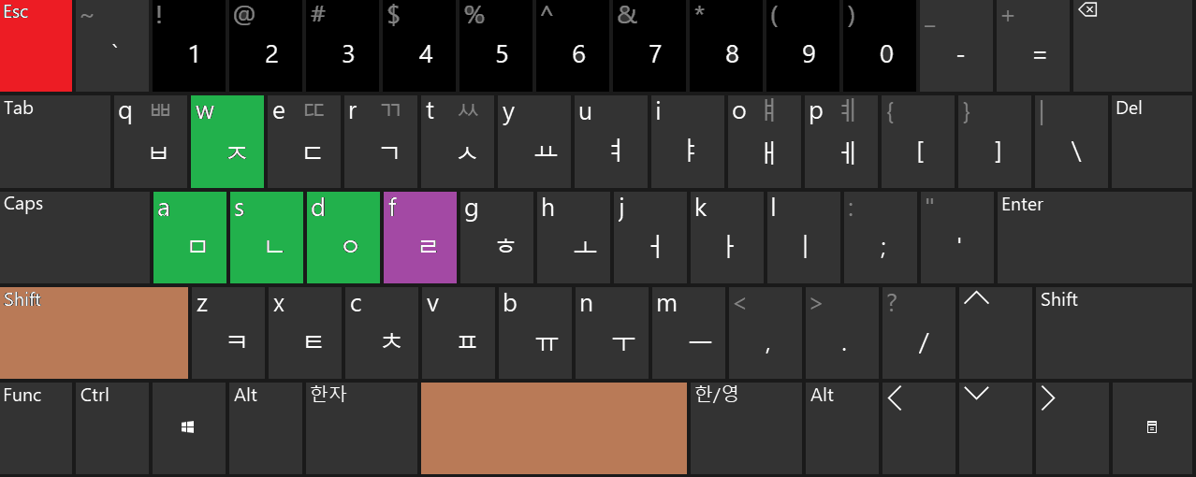
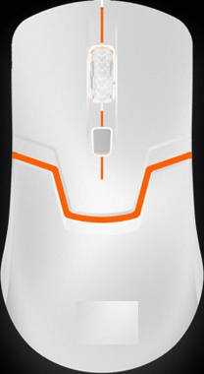
ㅍ
3
게임 방법
<조작법>
메뉴
yeodo95
특수 키
점프
행동
줍기
방향키
(상하좌우)
특수 키 : 기존 동작의 상위 동작 ( 예: Shift + W 앞으로 달려가기 )

Slide 16
4
기술적 요소 및 중점 연구분야
클라이언트
목표 도달 스테이지에서 타일 밖으로 떨어지면 롤백효과를 통해 시작위치로 이동.
반사벡터를 활용한 굴절 표현.
FSM 으로 bot들의 A.I를 구현.
오브젝트 충돌시 넉백 효과 표현.
그래픽
메인 캐릭터 및 몬스터, 아이템 모델링.
각 스테이지의 건물 및 맵 구성 환경을 모델링.
애니메이션 동작을 구현.
서버
- Unity3D Network Manager 활용.

Slide 17
5
구성원 역할 분담 및 개발 일정
역할
그래픽(하승표)
캐릭터, 맵 모델링
캐릭터 애니메이션 제작
클라이언트(여도현)
프레임워크 설계 및 구현
캐릭터 조작
클라이언트(곽범식)
프레임워크 설계 및 구현
캐릭터 조작

Slide 18
5
구성원 역할 분담 및 개발 일정
개발일정 | 1월 | 2월 | 3월 | 4월 | 5월 | 6월 | 7월 | 8월
게임 프레임워크 |  |  |  |  |  |  | 테스트 및 버그 수정 추가 구현
A.I 및 스테이지 구성
U.I
알고리즘
이펙트
캐릭터 모델링
오브젝트모델링
맵 모델링
테마 1
테마 2
테마 3
테마 4

Slide 19
6
참고 자료
사진 출처
https://search.naver.com/search.naver?sm=tab_hty.top&where=image&query=%ED%8D%BC%EC%A6%90&oquery=%EA%B2%8C%EC%9E%84+%EB%9D%BC%EC%9E%84&tqi=TD83ElpySoCssZn9NesssssssKG-131984#imgId=getty_image_linkable_data_db%4011156_1&vType=rollout
https://search.naver.com/search.naver?sm=tab_hty.top&where=image&query=%EA%B3%BC%EB%85%81&oquery=%ED%8D%BC%EC%A6%90&tqi=TD83qdpySE4ssu7Rbh4ssssstEw-402628
https://search.naver.com/search.naver?sm=tab_hty.top&where=image&query=%EB%AF%B8%EB%A1%9C&oquery=%EA%B3%BC%EB%85%81&tqi=TD83wdpySENsst41vsKssssssLh-298634
https://search.naver.com/search.naver?sm=tab_hty.top&where=image&query=%EC%B1%85&oquery=%EB%AF%B8%EB%A1%9C&tqi=TD83zspySE4sstywcqlsssssshG-298650
https://search.naver.com/search.naver?sm=tab_hty.top&where=image&query=%EC%86%8C%EB%8B%89&oquery=%EC%B1%85&tqi=TD832lpySoCssvfEQoNssssss80-107772
https://search.naver.com/search.naver?where=nexearch&sm=top_hty&fbm=1&ie=utf8&query=%EC%84%9C%EB%B8%8C%EC%A0%9D%ED%8A%B8+13
https://search.naver.com/search.naver?sm=tab_hty.top&where=image&query=%EA%B2%8C%EC%9E%84+%EB%9D%BC%EC%9E%84&oquery=%EB%9D%BC%EC%9E%84&tqi=TD83CdpySENsssoWjbRssssst2Z-434156
https://search.naver.com/search.naver?sm=tab_hty.top&where=nexearch&query=%EC%95%A8%EB%9F%B0+%EC%9B%A8%EC%9D%B4%ED%81%AC&oquery=%EB%A0%88%EC%9D%B4%EC%A0%80+%EC%B2%B4%EC%8A%A4&tqi=TD83TwpySDossuhflHhssssssOK-135614
https://search.naver.com/search.naver?sm=tab_hty.top&where=nexearch&query=%EB%A0%88%EC%9D%B4%EC%A0%80+%EC%B2%B4%EC%8A%A4&oquery=%EC%84%9C%EB%B8%8C%EC%A0%9D%ED%8A%B8+13&tqi=TD83dwpySDGssb6QEs0ssssssHK-478424
9

Slide 20
Thank You

